Slide 1
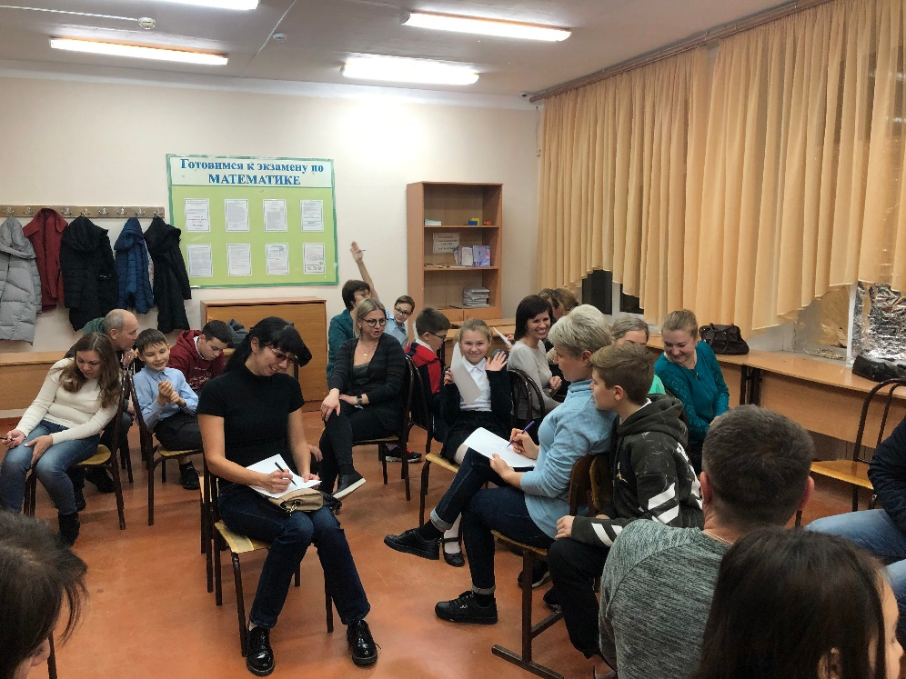
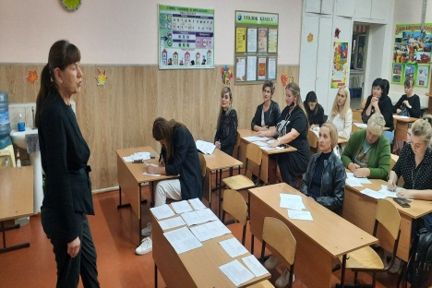
ВЗАИМОДЕЙСТВИЕ ЛИЦЕЯ С РОДИТЕЛЯМИ

Slide 2
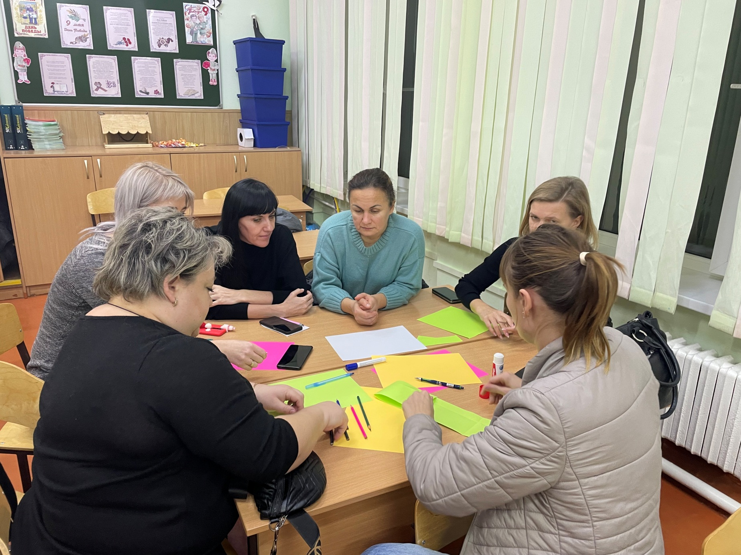
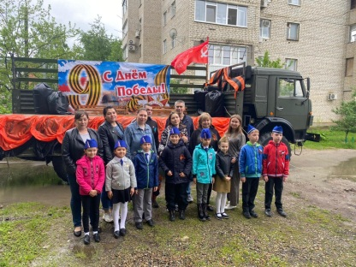
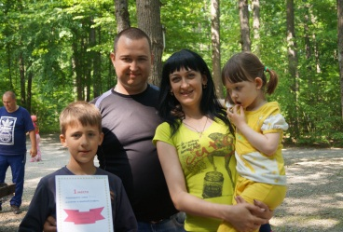
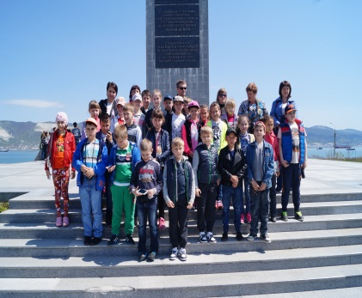
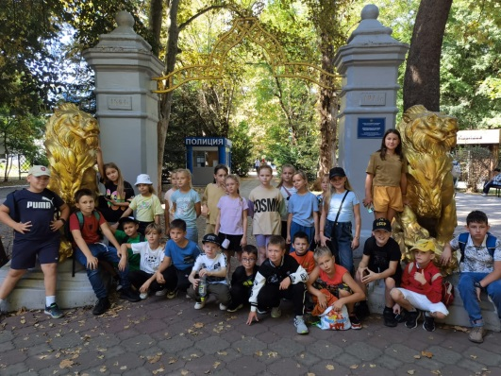
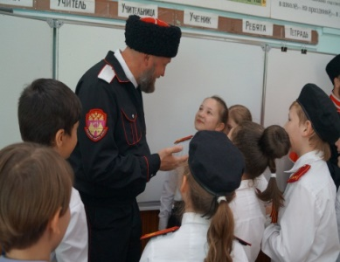
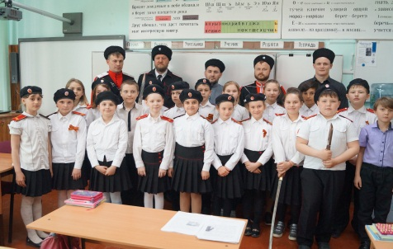
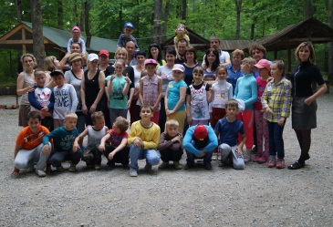
Процесс взаимодействия семьи и нашего образовательного учреждения
направлен на активное включение родителей в учебно-воспитательный процесс, во внеурочную досуговую деятельность, сотрудничество с детьми и педагогами.
Совместные концерт
Участие в конкурсе «Папа, мама, я – спортивная семья»
Совместные экскурсии по Краснодарскому краю
«Казачий папа» – образ настоящего отца

Slide 3
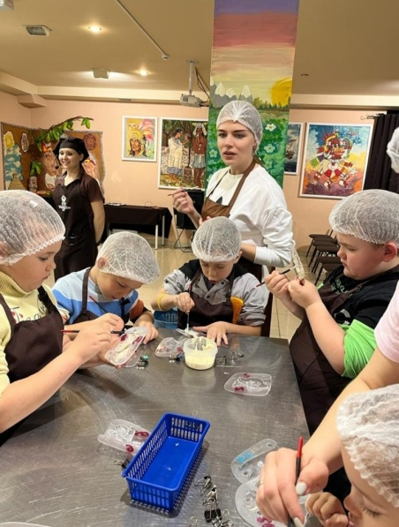
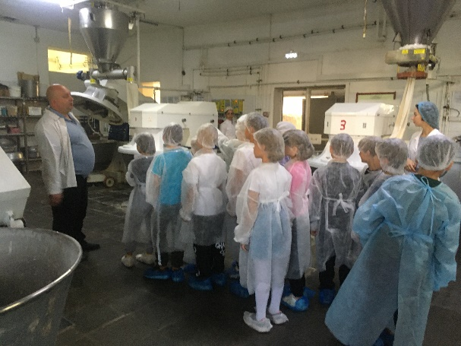
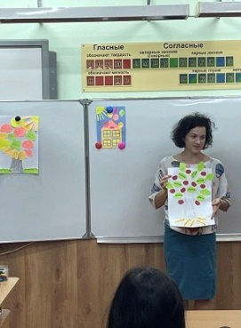
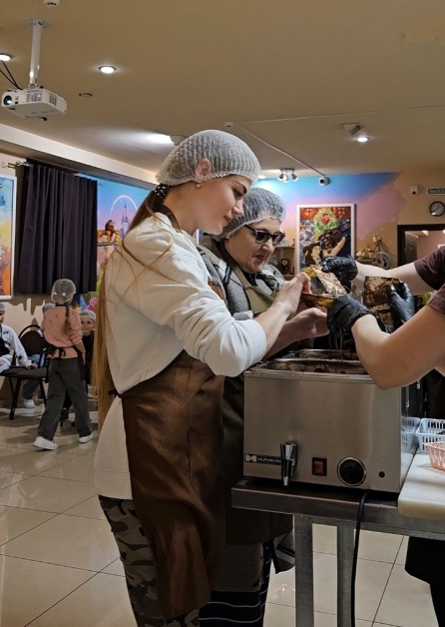
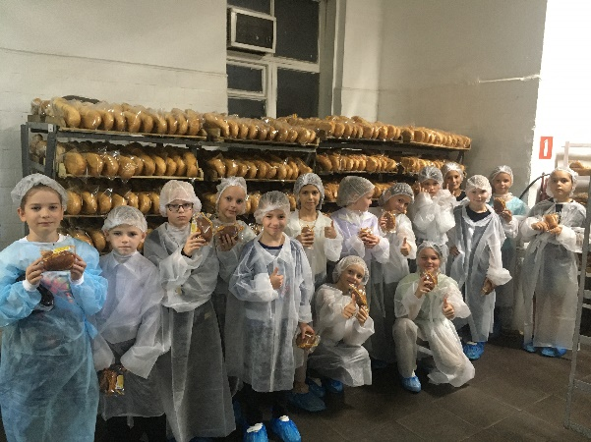
Цикл профориентационных занятий «Профессия моей мамы»
Афипский хладокомбинат

Slide 4
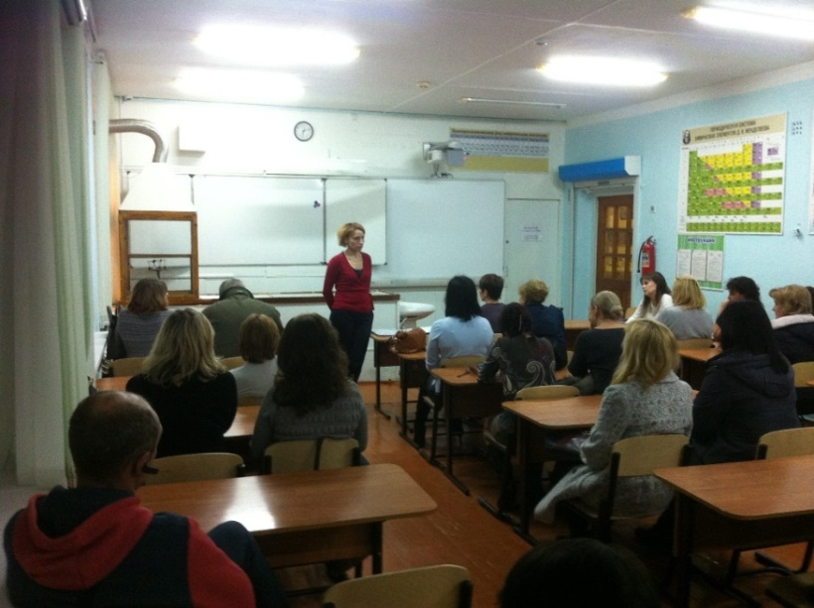
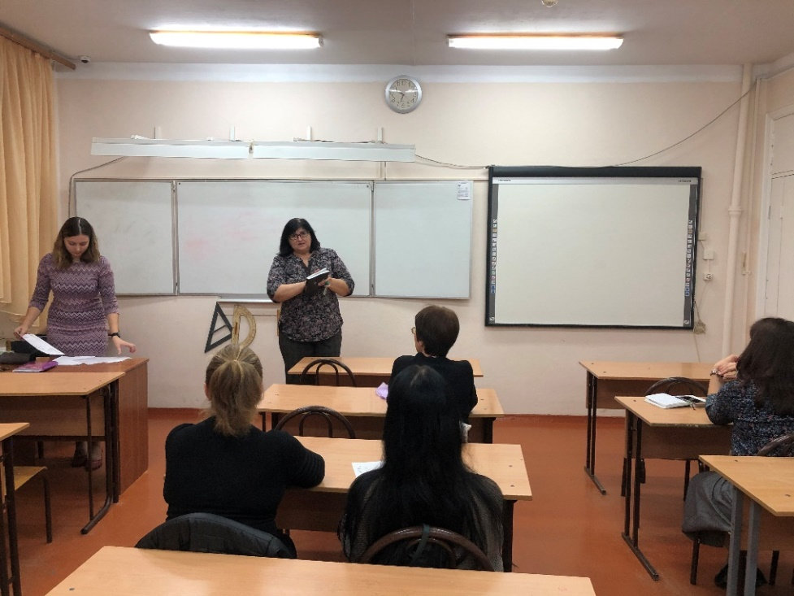
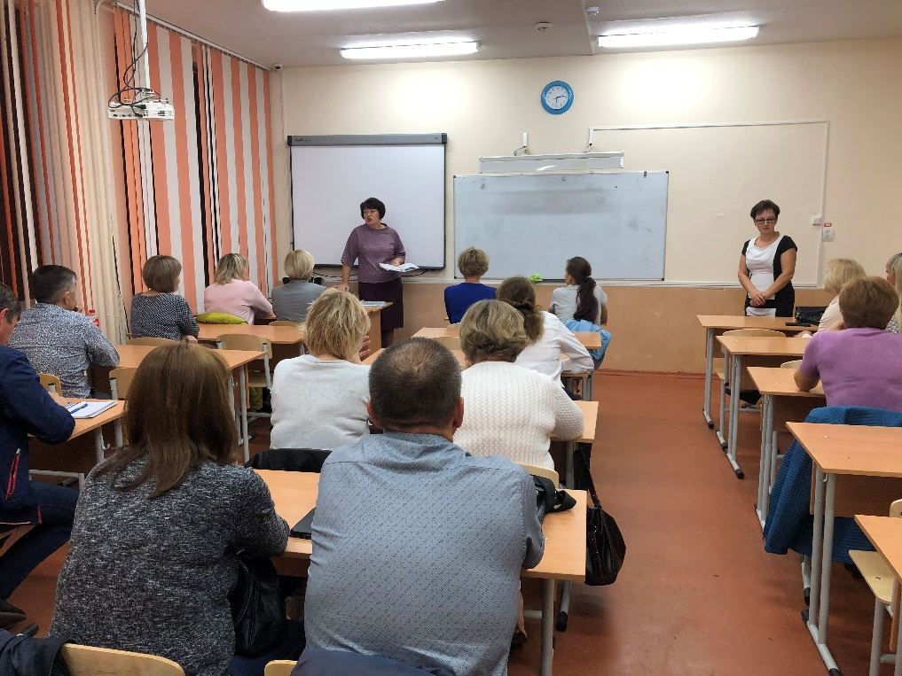
РОДИТЕЛЬСКИЕ СОБРАНИЯ
Родительское собрание – наиболее распространённая и эффективная форма взаимодействия с родителями учащихся. Собрание организуется и проводится один раз в месяц. Вариант проведения родительского собрания очень разнообразные. Тематика и методика учитывают возрастные особенности обучающихся, уровень образованности и заинтересованности родителей, цели и задачи воспитания, стоящие перед МАОУ лицей пгт Афипского.
Формы родительских собраний

Slide 5
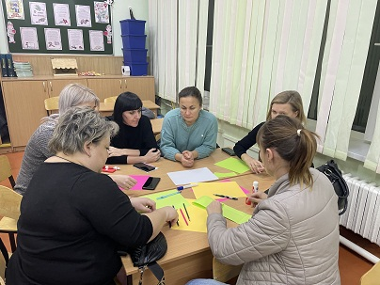
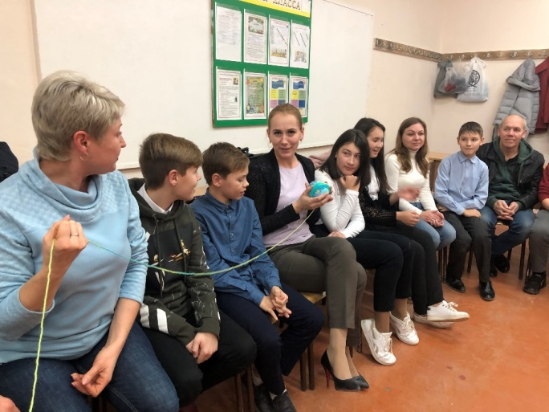
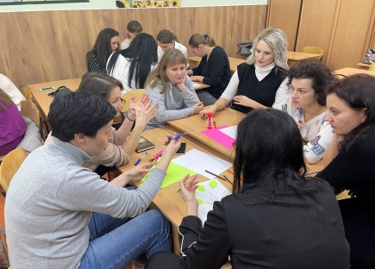
Родительский клуб - это встречи с родителями обучающихся в нетрадиционной обстановке с решением проблем, связанных с воспитанием, обучением и развитием детей. Цель клуба – заинтересовать родителей в обсуждении вопросов воспитания. В ходе работы родительского клуба родители могут обсудить значимые для них темы, узнать новую информацию, поделиться личным опытом, взглянуть на проблемы со стороны. Главное условие успеха таких встреч, дискуссий – добровольность и взаимная заинтересованность.

Slide 6
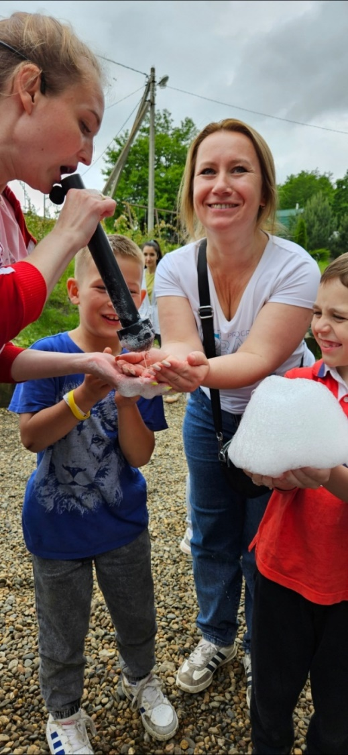
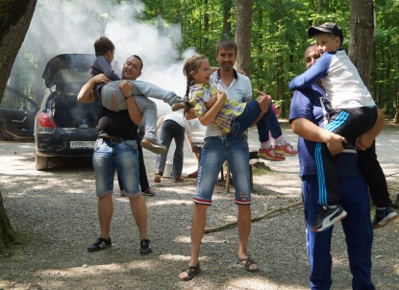
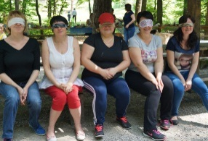
Квест – это популярная игра, в ходе которой участники должны пройти по специализированному маршруту и выполнить задания. Продвижение по игре возможно только при выполнении заданий. Квест дает возможность участникам через систему заданий, подсказок, помощи отслеживать собственное продвижение, осуществлять рефлексию того, что они делают, а также позволяют участникам с разным уровнем подготовленности включиться в игру. Квест как форма взаимодействия семьи и школы способствует их объедению.

